Slide 1
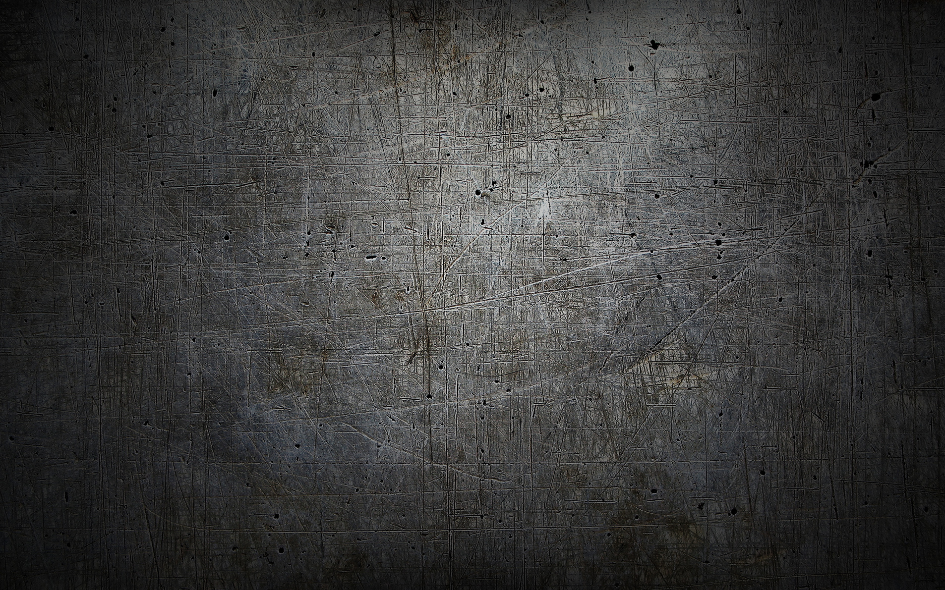
ВЫПОЛНЕНИЕ МУЖСКОЙ СТРИЖКИ «ПОЛУБОКС»

Slide 2
СТРИЖКА «ПОЛУБОКС»
Начинается весна и каждый юноша хотел бы выглядеть по особенному.
Поэтому я хотела бы рассказать о мужской стрижке «полубокс».
Так как она: мужественная, универсальная и очень актуальная. Стрижка полубокс – одна из классических мужских причёсок.
Она поможет выглядеть модно и стильно, не требуя лишних экспериментов над внешностью.

Slide 3
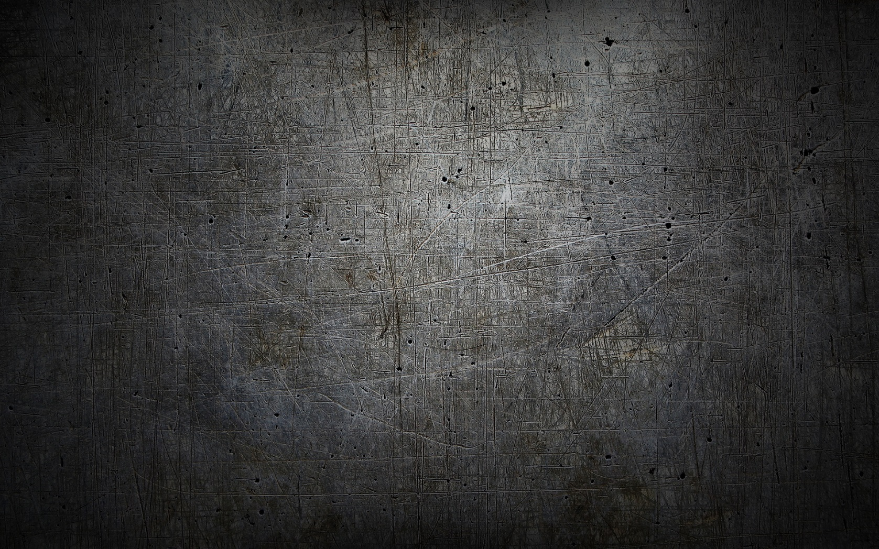
КОМУ ПОДОЙДЁТ ТАКАЯ СТРИЖКА
Полубокс отлично будет смотреться, если лицо ее обладателя имеет правильную овальную форму. Впрочем, при таком типе внешности прическа подойдет любая.
Мужчинам с круглой или квадратной
формой лица эта стрижка также показана.
Она придаст образу большую элегантность.
А вот если лицо вытянутой формы, да еще и с худобой, то стрижка полубокс вряд ли украсит джентльмена.
Ведь пряди в теменной зоне имеют большую длину.
И они еще больше визуально вытянут лицо.

Slide 4

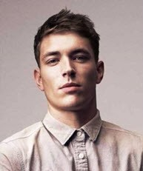
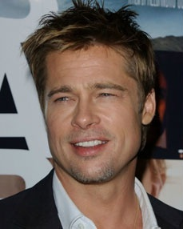
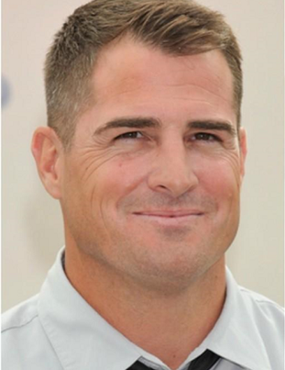
Стрижка на овальной форме лица.
Стрижка на квадратной форме лица.

Slide 5
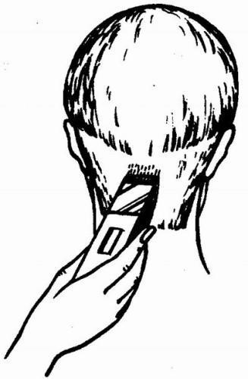
ТЕХНОЛОГИЯ ВЫПОЛНЕНИЯ
Стрижку полубокс начинают выполнять от середины затылочной зоны.
Волосы сводят «на нет», состригая их машинкой полоса за полосой. Двигаются при этом сначала в одну, а затем в другую сторону.
3. При использовании ножниц или бритвы волосы смачивают водой, а при работе машинкой волосы оставляют сухими.

Slide 6
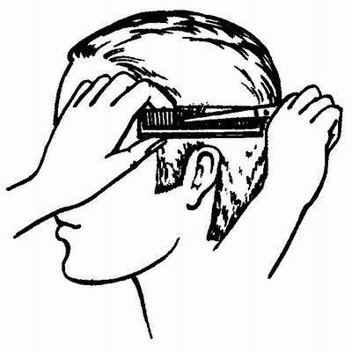
ТЕХНОЛОГИЯ ВЫПОЛНЕНИЯ
4. Верхняя граница обрабатываемой зоны должна проходить по линии верхней точки затылочного бугра и ушных раковин.
5. Волосы на висках стригут с учетом уровня уже подстриженной затылочной зоны.

Slide 7
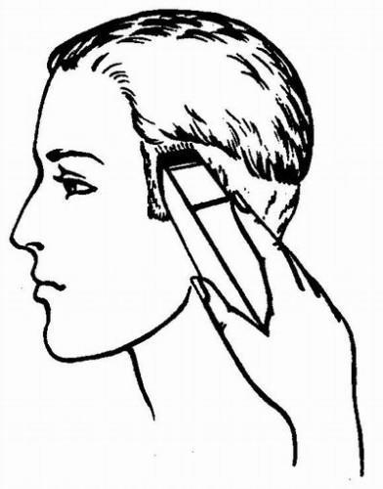
ТЕХНОЛОГИЯ ВЫПОЛНЕНИЯ
6. Производят окантовку волос на шее, за ушами и на висках.
7. Для создания плавного перехода от коротких волос к более длинным выполняют
тушевку волос примерно на 2-3 см выше расположения контрольной линии.

Slide 8
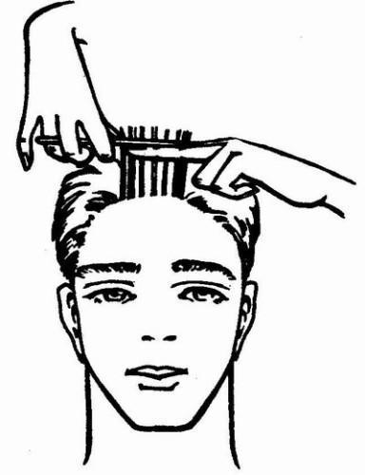
ТЕХНОЛОГИЯ ВЫПОЛНЕНИЯ
8. Затем стригут на пальцах волосы теменной зоны и делают легкую филировку.
Во время всего процесса стрижки,тщательно
работают над формой прически, стараясь придать ей правильную овальную форму.

Slide 9
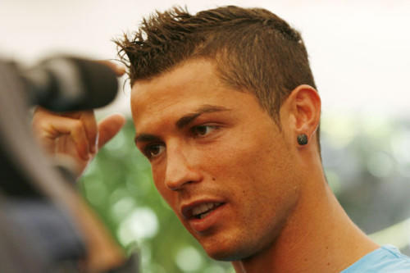
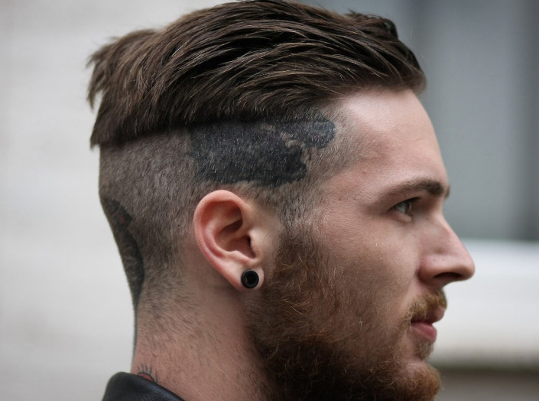
СПОСОБЫ УКЛАДКИ
Мужская стрижка полубокс дает возможность экспериментировать с разными вариантами укладки.
Если приподнять волосы теменной зоны вверх при помощи геля или пенки, получится более дерзкий и оригинальный образ.
А если необходимо придерживаться сдержанного стиля, следует зачесать более длинные верхние пряди набок
или назад.
На следующих фото показаны разных варианты укладки на одной и той же основе.

Slide 10
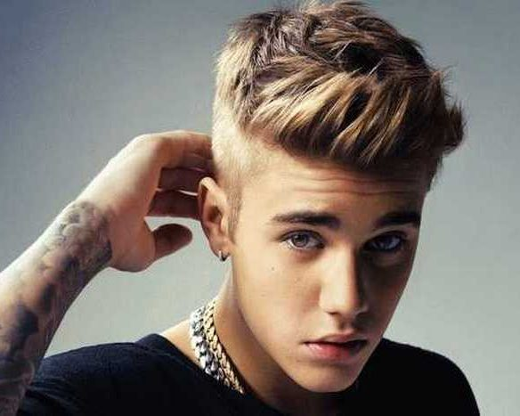
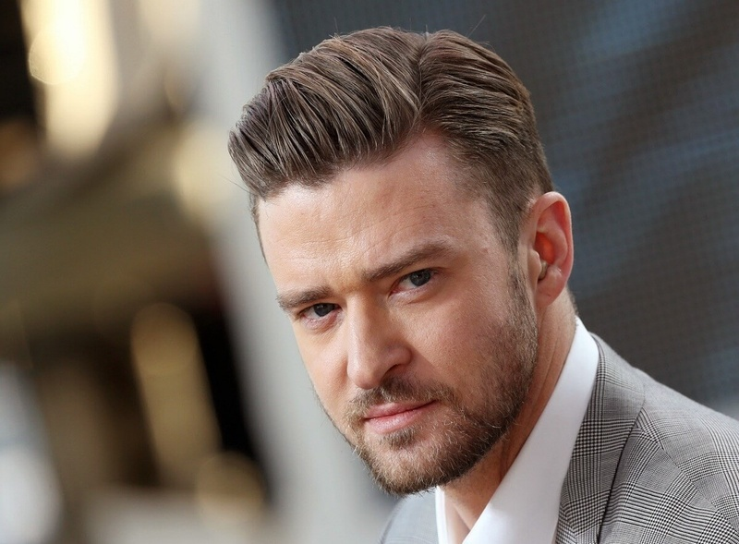
Подводя итог, можно сказать, что мужская прическа полубокс универсальна, удобна и практична. Если хотите выглядеть стильно в любой ситуации, возможно, она станет отличным выбором и для вас.

Slide 11
Спасибо за внимание!

